Slide 1
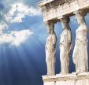
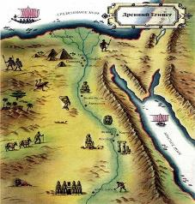
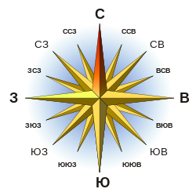
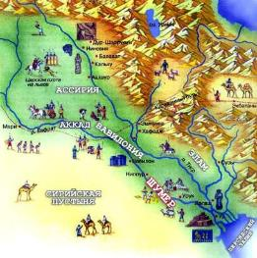
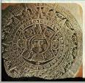
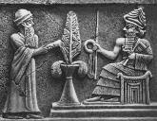
Интегрированный проект «Географические аспекты культур мира»
г. Москва
Западный административный округ
ГБОУ СОШ №542 «Школа надомного обучения»
Над проектом работали: ученики 5, 6, 9, 10, 11 классов
Руководители: учитель географии Черепанова Наталья Петровна
учитель ИЗО Плыгунова Галина Константиновна
учитель информатики Данилова Людмила Сергеевна

Slide 2
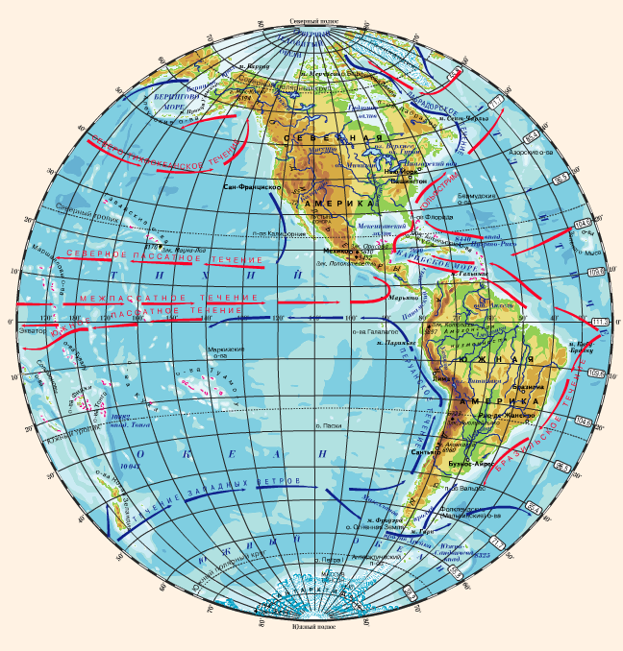
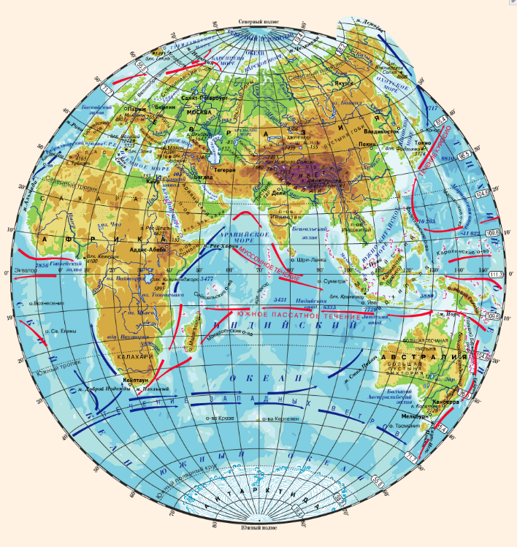
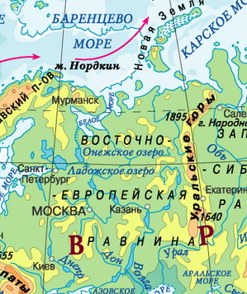
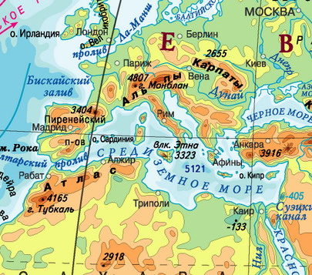
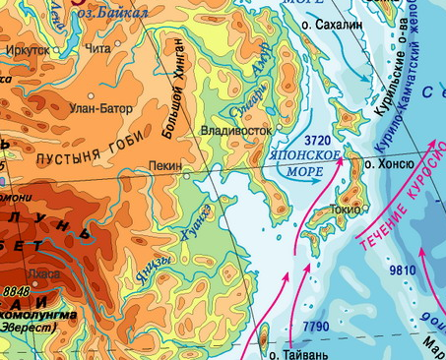
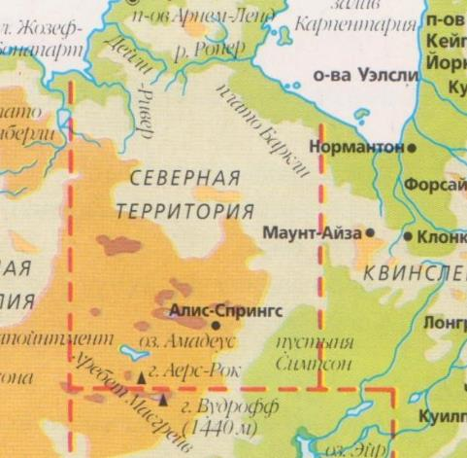
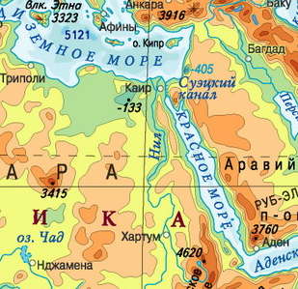
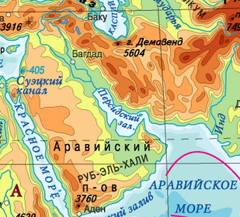
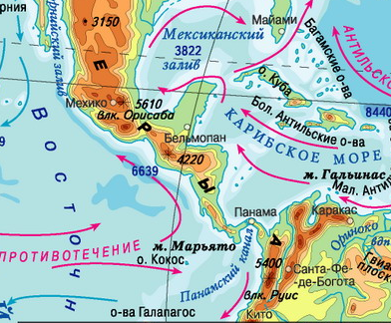
Культура племени
майя
Культура
Древнего
Китая
Культура
Шумер
Культура аборигенов Австралии
Культура
Египта
Культура России
Культура Западной Европы
Работы учащихся
Культура Греции

Slide 3
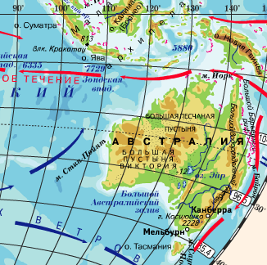
Географическое положение Австралии
Австралия (от лат. australis — «южный») —материк, расположенный в Восточном и Южном полушариях Земли. Европейцы заинтересовались этим регионом в 16 в., когда географы предположили, что где-то между Африкой и Южной Америкой должен существовать массив суши. Открытие этого материка европейцами произошло в ходе поиска морских путей в Индию.

Slide 4
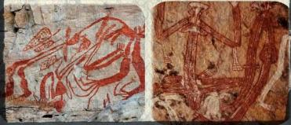
Улуру – священная гора
выход

Slide 5
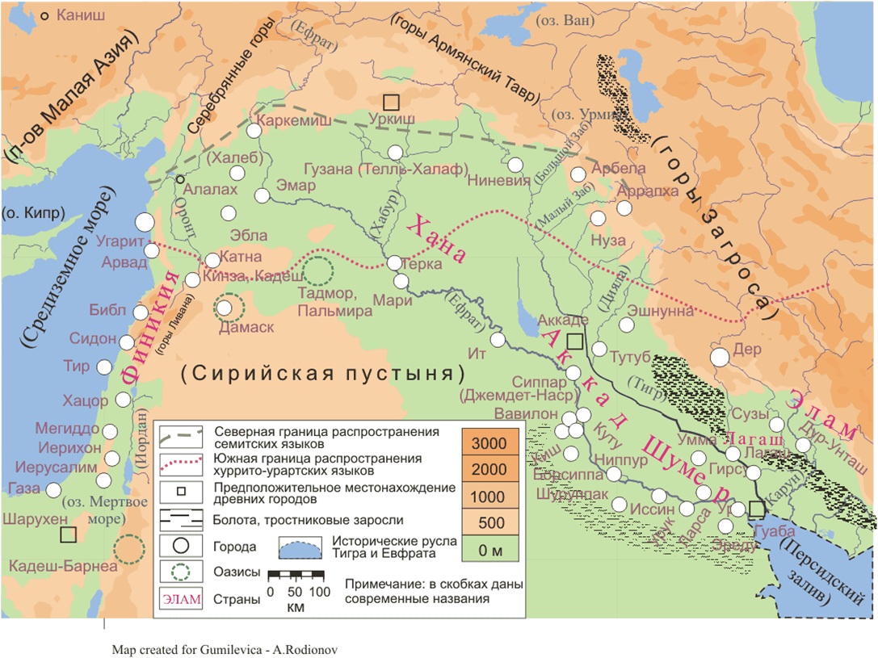
Географическое положение Месопотамии
Шумер, земля, занимала южную часть Месопотамии и географически примерно совпадала с современным Ираком, простираясь от Багдада на севере до Персидского залива на юге.

Slide 6
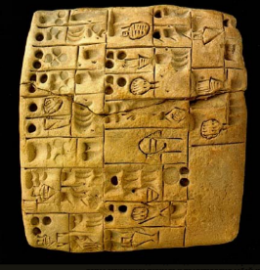
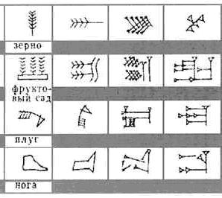
Шумеры изобрели систему письма на глине, которая была заимствована и использовалась на всем Ближнем Востоке на протяжении почти двух тысяч лет.

Slide 7
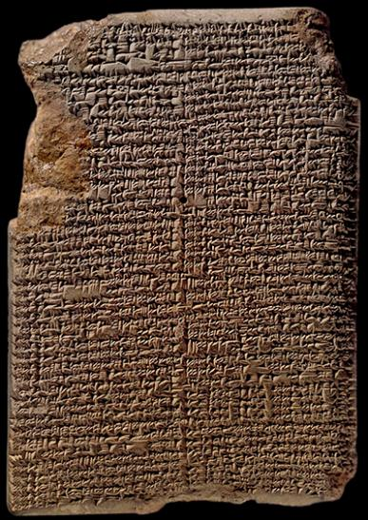
«Земледельческий альманах»
Основу экономики Шумера составляло земледелие с развитой ирригационные системой. Шумеры создали каналы с помощью которых осушали участки, затоплявшиеся во время разлива рек. Воду они сохраняли в водохранилищах и орошали ею поля во время засухи.
«Земледельческий альманах» содержал наставления по ведению земледелия — как сохранять плодородие почвы и избегать ее засоления.

Slide 8
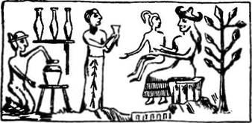
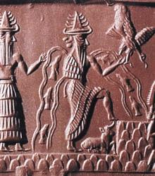
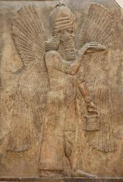
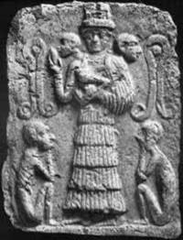
Боги шумеров
Сотворение человека
Бог Энки
Бог Энлиль
Богиня Нинхурсаг – «мать всего живого
выход

Slide 9
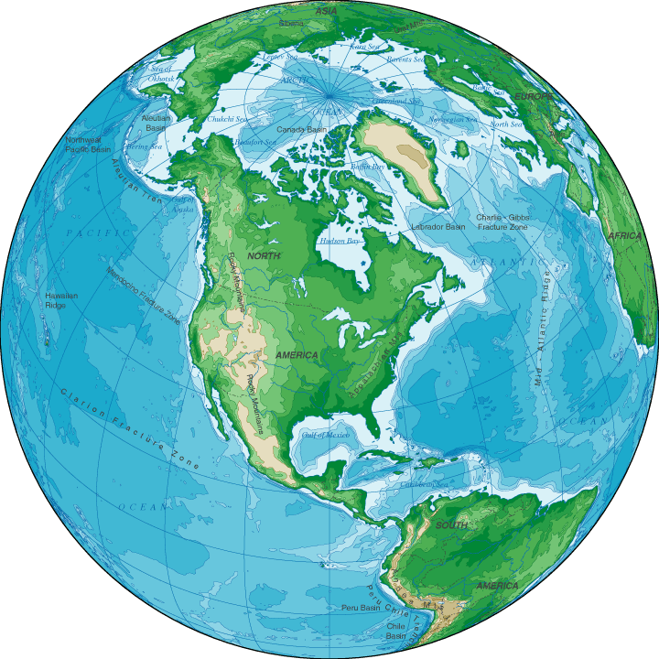
Географическое положение Центральной Америки

Slide 10
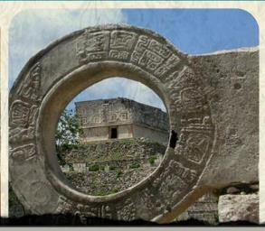
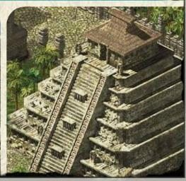
Религия племени майя
В большой степени религия Майя представляет набор ритуальных практик
Пожертвования и жертвоприношения
Церемониальные постройки

Slide 11
Особым занятием в культуре майя считалась игра в мяч, которая носила религиозно-церемониальный характер. Подготовка к игре сопровождалась сложным ритуалом, поскольку считалось, что в игре вступают в борьбу те или иные божества.
Поле для игры в мяч
Для самих индейцев игра в мяч была не простой забавой, а имела огромное обрядовое и сакральное значение, они верили, что таким образом служат богам. Зачастую ритуальная игра в мяч проводилась, когда было необходимо вызвать дождь, попросить богов о победе в войне или просто дать какую-то взятку.
далее

Slide 12
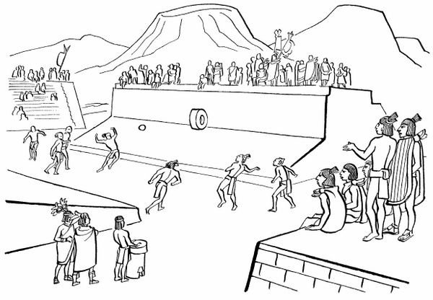
В игре участвуют две команды , которые будут бороться, не на жизнь, а на смерть. Нужно попасть тяжелым огромным каучуковым мячом в кольцо на стене, которое выполняло функцию ворот. Сделать это было не просто, ведь мяч был большой и тяжелый, а кольцо же было маленьким, всего на несколько сантиметров больше размеров самого мяча. Игра шла до одного гола, команда, которая первой забивала, сразу побеждала. Мяч нельзя было брать руками, бить по нему разрешалось только коленом, локтями или специальной битой. Ведь команда, которая проиграет ритуальную игру в мяч, согласно древним, жестоким обычаям майя, в полном составе будет принесена в жертву богам, их положат на алтарь и еще живым вырвут сердца.
далее

Slide 13
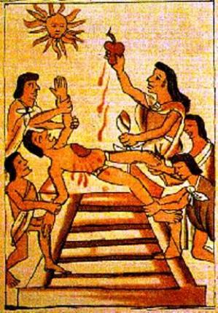
Боги майя являлись аналогичными людям смертными существами. В связи с этим человеческое жертвоприношение рассматривалось древними майя как акт, способствующий в определённой мере продлить жизнь богам. По представлениям майя, в крови находились душа и жизненная энергия.
назад
выход

Slide 14
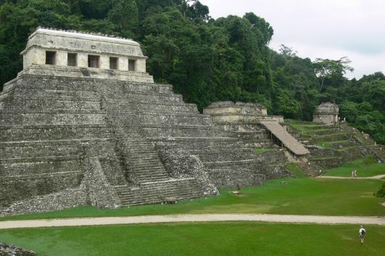
Архитектура получила наибольшее развитие в материальной культуре майя. К типу церемониальных построек относились пирамиды, которые служили основанием храма, поднимая его как можно выше к небу; чаще всего храмы располагались именно на вершинах пирамид. Они были квадратными в плане, имели тесное внутреннее пространство (из-за толстых стен), украшались надписями, орнаментом и выполняли роль святилищ. Образцом архитектуры такого типа является «Храм надписей» в Паленке. В записях на алтарях сообщалось о каких-либо событиях.
назад
выход

Slide 15
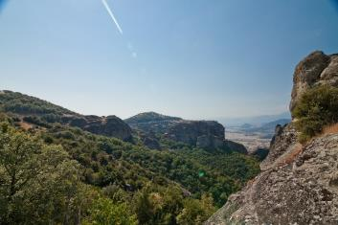
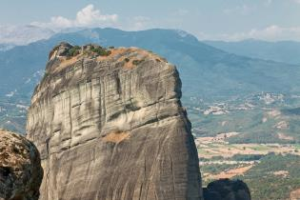
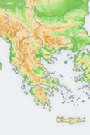
Географическое положение Греции
Греция находится в южной части Балканского полуострова. Это край очень гористый, по всем направлениям расходятся горные хребты. От широкой части полуострова очень трудно пробраться на юг; один хребет поднимается за другим. Узкий перешеек Истм соединяет среднюю Грецию с крайним югом – полуостровом Пелопоннес.

Slide 16
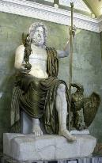
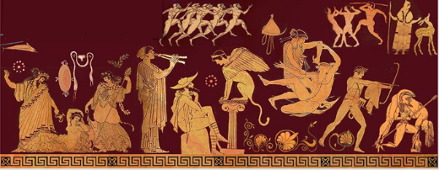
Боги Древней Греции
Греки верили, что боги, находящиеся на вершинах гор, под облаками, особенно на снежном, недоступном человеку Олимпе, вершат судьбы людей. Боги постоянно спускаются на землю, ведут воинов на бой, спасают своих любимцев и сыновей от смертельного удара. По Гесиоду Зевс – единый правитель мира; бесчисленному множеству бессмертных духов он поручает охранять людей. Дочь Зевса, Дева-Правда, открывает ему все обиды, творимые на земле, все замыслы нечестивцев.
Каждый город чтил своего особого бога-покровителя. Покровительницей города Афин была Парфенон (от Парфенос, что значит Дева).
далее

Slide 17
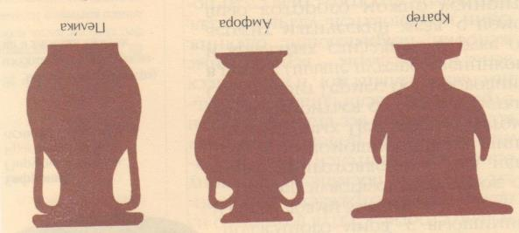
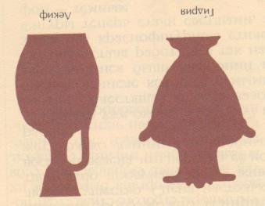
Греция имеет широкий выход в море. Не найдется места, от которого морской берег отстоял бы более, чем на 60 верст. Везде открывается для поездок удобнейшая дорога. Греция начинает торговать с окружающими территориями маслом и вином, которые сама производит. Для перевозки этой продукции понадобились амфоры. В это время были созданы тысячи мастерских для формовки и росписи разнообразных сосудов: амфор для масла и вина, кратеров для смешивания вина с водой, пиксид для женских украшений.
далее

Slide 18
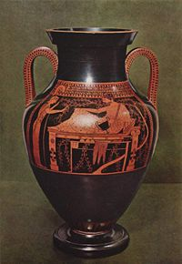
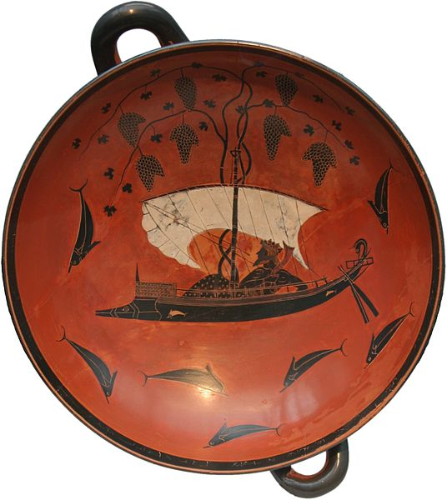
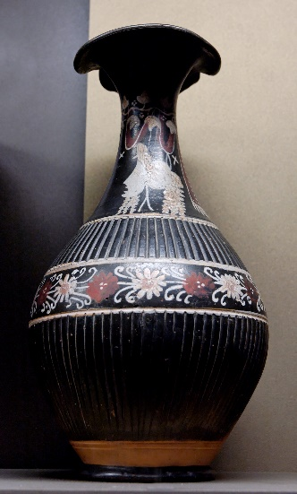
Вазопись Древней Греции
Вазопись одна из самых высокоразвитых областей искусства Древней Греции. Своего расцвета она достигла также в классический период в 5 в. до н.э.
Существуют краснофигурная и чёрнофигурная вазопись.
Керамическую поверхность ваз покрывали специальным чёрным лаком. Силуэты фигур, покрытые лаком- это чёрнофигурный стиль, там, где силуэт оставался не закрашенным лаком –краснофигурный стиль. Сюжет для росписи был взят из истории или мифов древней Греции.
далее

Slide 19
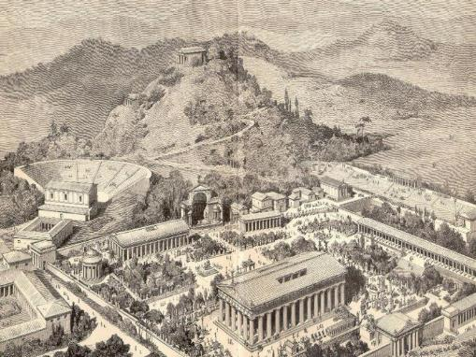
Олимпийские игры
Олимпийские игры Древней Греции– крупнейшие спортивные соревнования древности. Зародились как часть празднеств в честь бога Зевса и проводились с 776 до н.э. по 394 н.э. в Олимпии, считавшейся у греков священным местом. Олимпия расположена в северо-западной части Пелопонесского полуострова.
выход

Slide 20
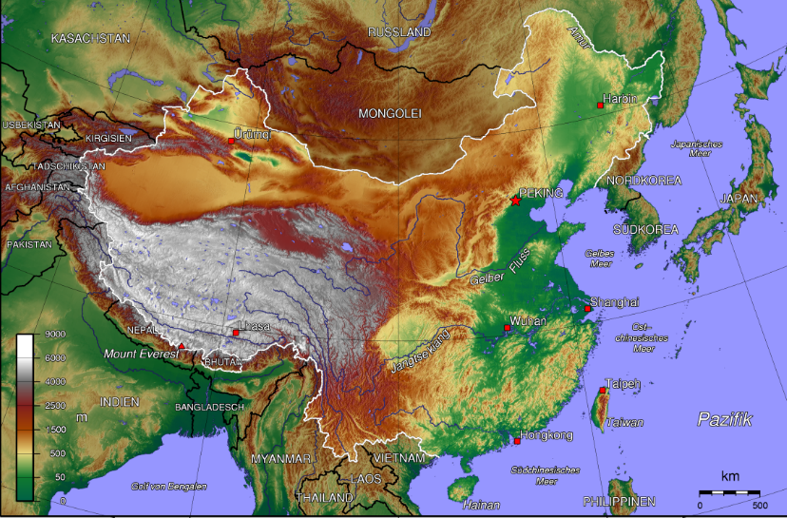
Географическое положение Китая
Китай занимает значительную часть территории Восточной и Центральной Азии. Формировалась древнекитайская цивилизация в бассейне реки Хуанхэ. При этом длительное время она была относительно изолированной.
далее

Slide 21
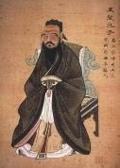
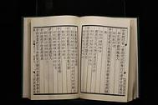
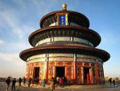
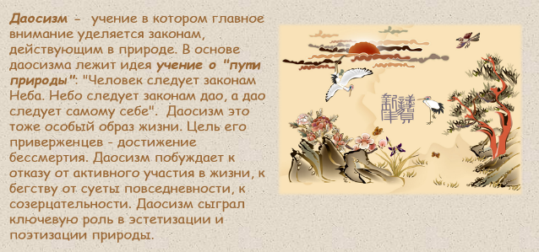
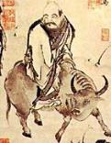
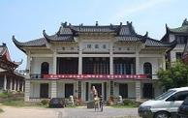
Конфуцианство – учение о долге и человеколюбии
Книга изречений Конфуция
Кун-Цзы
(Конфуций)
Храм неба в Пекине
Даосизм – учение о Пути жизни природы и человека
Знак Инь и Янь – символ мира, в котором день переходит в ночь, а смерть в жизнь
Даосский храм Чан-Чун (Вечная весна) в Ухане
Лао-Цзы
далее

Slide 22
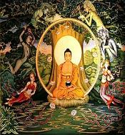
Буддизм – учение о преодолении зла
Колесо перерождения человеческих душ
Буддийская ступа
Просветление Будды
Буддизм проник в Китай на рубеже III - II до н. э. и воспринимался как часть даосизма. К VI веку он приобрёл статус государственной религии. Буддизм в Китае не вытеснил конфуцианство и даосизм, а составил комплекс «трех религий», где каждое учение как бы дополняло два других. Религии способствовали формированию особого стиля в архитектуре, живописи, литературе и музыке. В Китае была популярна каллиграфия.
выход

Slide 23
Географическое положение Египта
Египет находится на северо-востоке Африки.

Slide 24
Культура Египта
Храм АМОНА-РА в Луксоре
Золотая маска фараона ТУТАНХАМОНА из гробницы в Фивах
Большой СФИНКС в Гизе
выход

Slide 25
Географическое положение европейской части России
Н.К. Рерих в своих дневниках отмечал: “Ту радость и бодрость, и силу, какую дает Север, вряд ли можно найти в других местах. Сказка Севера глубока и пленительна. Северные озера задумчивы. Северные реки серебристые. Потемнелые леса мудрые. Зеленые холмы бывалые. Серые камни чудесами полны”.

Slide 26
Деревянное зодчество
Каменное зодчество
На севере деревянное зодчество- вершина народной архитектуры
Многоцветна архитектура
Москвы
Сдержана и сурова архитектура Великого Новгорода
Покровский собор в Москве
Софийский собор в Великом Новгороде
Церковь в Кижах

Slide 27
Христианство- вера в спасение души человека
Вы видите белокаменный Троицкий собор (1422 г.) – шедевр русской архитектуры, старейшее из сооружений, сохранившихся на территории монастыря. В соборе почивают нетленные мощи преподобного Сергия Радонежского.
В Троицком соборе находится икона кисти Андрея Рублёва «Святая Троица»
выход

Slide 28
Географическое положение Западной Европы
Территория зарубежной Европы имеет протяженность с севера на юг около 5 тыс. км, с запада на восток – 3 тыс. км. Площадь Зарубежной Европы вместе с прилегающими островами около 5 млн км². Очертания территории сложные. Берега сильно расчленены заливами и глубоко вдающимися морями. Много полуостровов Наибольшая удаленность от морского побережья примерно 600 км, однако ³/₄ территории расположены от него не далее 300 км.
Северное побережье Зарубежной Европы омывается водами Северного Ледовитого океана, остальная часть побережья — это берега Атлантического океана и его морей, которые оказывают огромное влияние на природу и хозяйственную деятельность населения. Благодаря теплому Северо-Атлантическому течению, зимы в Европе мягкие Осадков выпадает от 500 до 1000 мм.
Горные районы Европы богаты строительными материалами - мрамором, гранитом, травертином и др. В Карраре (Италия) добывается знаменитый белый каррарский мрамор, который еще древними римлянами использовался для создания многих скульптур и отделки зданий.

Slide 29
Жемчужина французской готической архитектуры — кафедральный собор Нотр-Дам де Пари— Собор Парижской Богоматери.
Церковь святого Михаила в Хильдесхайме, Германия.
Кёльнский собор
Западноевропейская культура- создание народов, утвердивших своё национальное бытие на развалинах античной цивилизации. Эта культура, возникшая в средние века и достигшая величайшего расцвета в эпоху Возрождения, внесла огромный вклад в культуру всего человечества.

Slide 30
Микеланджело Буонарроти. Автопортрет
Микеланджело Буонарроти (1475-1564) считал себя только скульптором, что, однако, не помешало ему, истинному сыну Возрождения, быть и великим живописцем и архитектором.
Скульптура Давида

Slide 31
В истории человечества нелегко найти другую столь же гениальную личность, как основоположник искусства Высокого Возрождения Леонардо да Винчи(1452-1519). Одним из выдающихся произведений мастера является портрет молодой женщины под названием «Джоконда» или «Мона Лиза». Трудно объяснить. как удалось мастеру передать её загадочную, словно скользящую улыбку.
«Джоконда»
выход

Slide 32
Зарисовки по мотивам Древнего Египта
Египтянки. Музыканты
Харитошкина Мария, 9класс
Жрец .
Палагута Артём,
5класс
Воин.
Ковалёв Матвей,
5класс

Slide 33
Работы по мотивам крито-микенской культуры
Дельфины.
Лефтер Екатерина, 9 класс
«Парижанка»
Харимошкина Мария, 9 класс

Slide 34
Культура Древней Греции в зарисовках детей
Вазопись
Древнегреческий Храм
Харитошкина Мария, 9 класс Лефтер Екатерина, 9 класс

Slide 35
Русское деревянное зодчество
Бердникова Наташа, 5 класс .
карандаш

Slide 36
Зарисовки памятников архитектуры в компьютерной графике
Кондратьева Мария, 11 класс

Slide 37
Зарисовки памятников архитектуры в компьютерной графике
Рыбакова Юлия, 6 класс

Slide 38
Мировая художественная культура в компьютерной графике
Лефтер
Екатерина
Кондратьева Мария
Томский Дмитрий
Воронович Валерия
Меликова Лайло
Рыбакова Юлия
Тучкова Наталия
Кондратьева Мария

Slide 39
Список использованных ресурсов
Виппер Р.Ю. История древнего мира. Москва редакция газеты «Труд», издательство «Буква»,1997 г.
Гумилев Л.Н. Этногенез и биосфера Земли. Москва. Издательство «Институт Ди-Дик», 1997г.
Чтимые иконы и чудотворные образы. Уникальная серия православных святынь Выпуск 2. Издатель: ООО «ГК «Кардос», 2011г.
Энциклопедия для детей. Том 6 Религии мира. Часть 2.Москва, Аванта+, 1999 г.
Энциклопедия для детей. Том 7. Искусство. Часть 1. Москва, Аванта+, 1999 г.
15,26,30 слайды- фото из архива авторов

